Slide 1
PID POS
Aplikasi Toko Kapal Terintegrasi SAP Business One
PT Pelita Indonesia Djaya (PELNI Services)
Notes:
PID POS adalah aplikasi toko kapal PELNI Services yang terhubung langsung dengan SAP Business One. Paparan ini menyampaikan apa itu PID POS, alurnya, peran yang terlibat, fitur utama, kasir, dan keunggulannya.

Slide 2

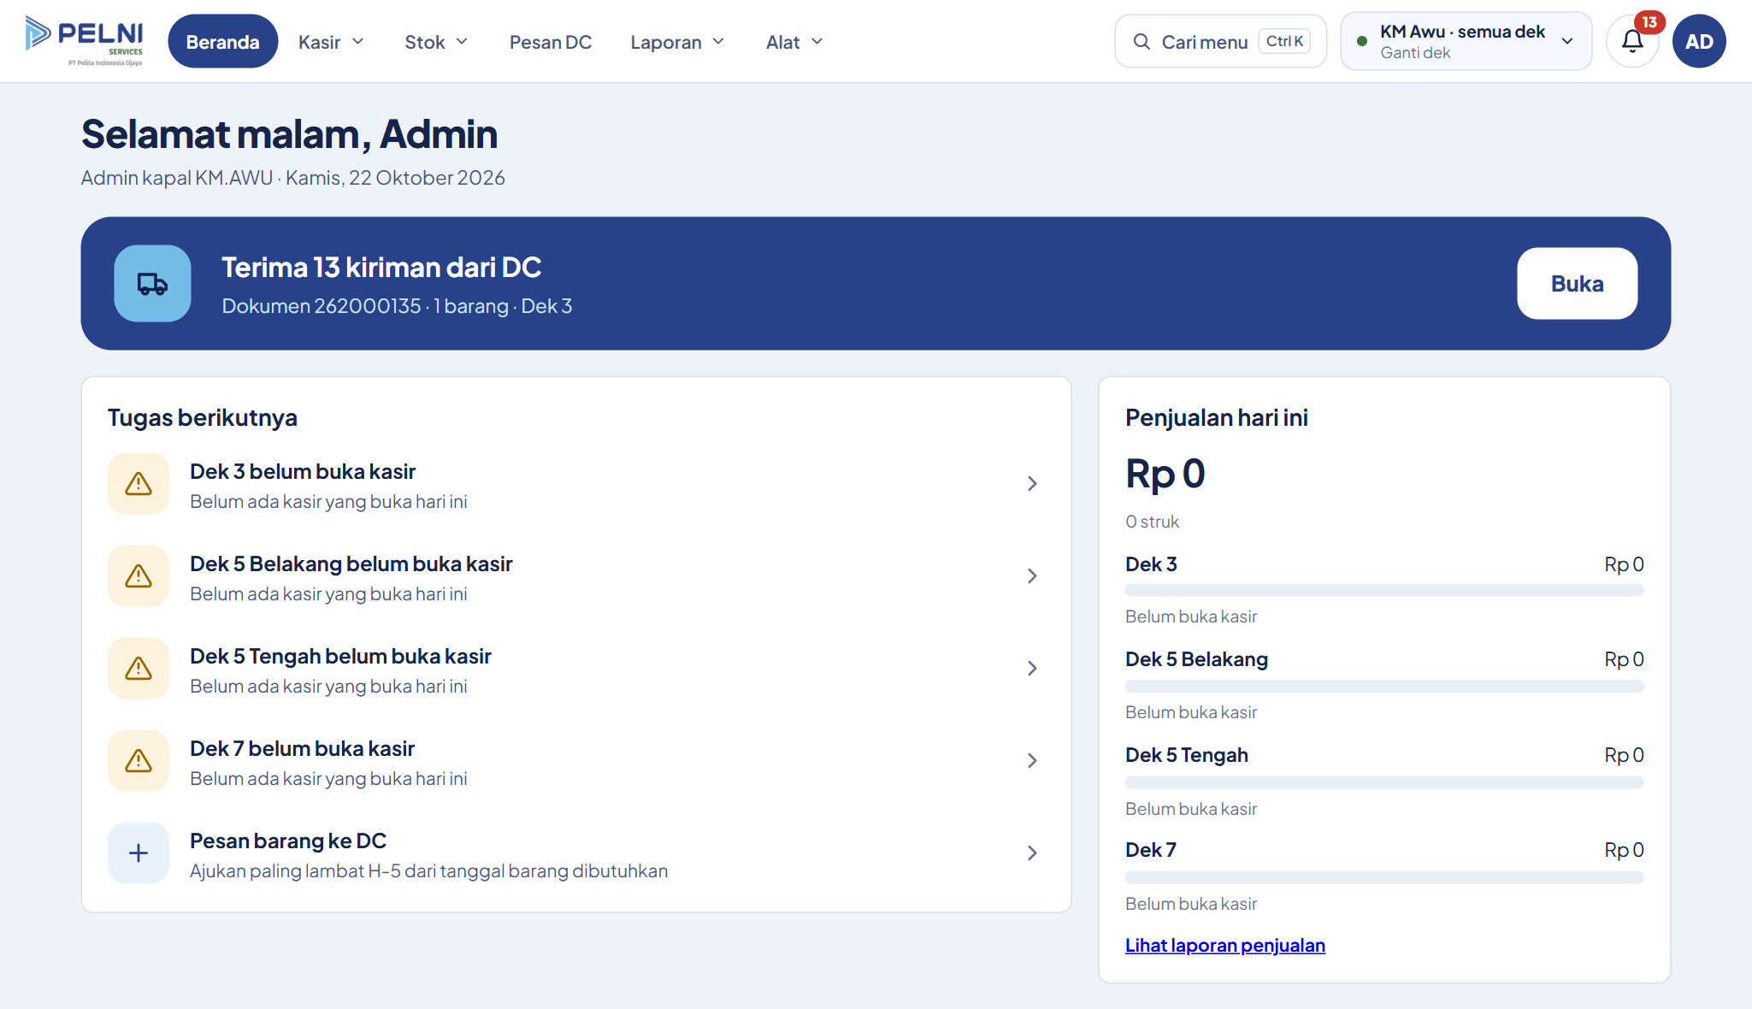


Satu aplikasi untuk seluruh alur toko kapal
Aplikasi web
Untuk admin kapal, Distribution Center (DC), dan kantor pusat: pesan barang, persetujuan, stok, dan laporan.
Aplikasi kasir Android
Untuk kasir di setiap dek: scan, bayar tunai atau QRIS, struk, dan rekap shift.
Terhubung SAP Business One
Dokumen dibuat otomatis setelah disetujui, tanpa input ulang.
Notes:
PID POS terdiri dari aplikasi web untuk admin kapal, Distribution Center atau DC, dan kantor pusat, serta aplikasi kasir Android untuk setiap dek. Keduanya terhubung langsung dengan SAP Business One, sehingga dokumen dibuat otomatis setelah disetujui.

Slide 3
Alur end-to-end: setiap langkah tercatat di SAP
Pesan ke DC
Admin kapal
Persetujuan permintaan
Kantor pusat
Pilah stok
Admin DC
Transfer ke dek
Admin DC
Terima di dek
Kepala toko
Jual di kasir
Kasir
SO
IT
DO
Permintaan pembelian
Kantor pusat
Pesanan ke vendor
Purchasing
Barang vendor tiba
Admin DC
Bila stok DC kurang:
PR
PO
GRPO
Dokumen SAP yang dibuat otomatis:
SO
Sales Order · pesanan per dek
PR
Purchase Request · permintaan pembelian
PO
Purchase Order · pesanan ke vendor
GRPO
Goods Receipt PO · penerimaan barang vendor
IT
Inventory Transfer · kiriman DC ke dek
DO
Delivery Order · penjualan harian kasir
Notes:
Jalur atas selalu dijalani: kapal memesan ke DC, kantor pusat menyetujui sehingga Sales Order terbentuk di SAP, DC memilah stok, barang dikirim ke dek dengan Inventory Transfer, diterima kepala toko, lalu dijual di kasir dan masuk SAP sebagai Delivery Order. Bila stok DC kurang, jalur pembelian berjalan: Purchase Request, Purchase Order ke vendor, dan Goods Receipt PO (GRPO) saat barang tiba di DC.

Slide 4



Tujuh peran, masing-masing melihat tugasnya sendiri
Kapal
Kantor pusat
DC
Admin Kapal / Kepala Toko
Pesan ke DC, terima barang di dek
Approve Sales Order
Setujui permintaan kapal ke DC
Admin DC
Pilah stok, ajukan penerimaan dan transfer
Kasir
Jual, kirim penjualan harian ke SAP
Approve Purchasing
Setujui pembelian, penerimaan, transfer
Admin Purchase
Buat Purchase Order ke vendor
Approve Purchase Order
Setujui pesanan ke vendor
Notes:
Ada tujuh peran. Di kapal: admin kapal atau kepala toko, dan kasir. Di kantor pusat: Approve Sales Order, Approve Purchasing, Admin Purchase, dan Approve Purchase Order. Di DC: admin DC. Setiap peran hanya melihat tugas yang menunggunya, lewat lonceng dan tab Giliran saya.

Slide 5
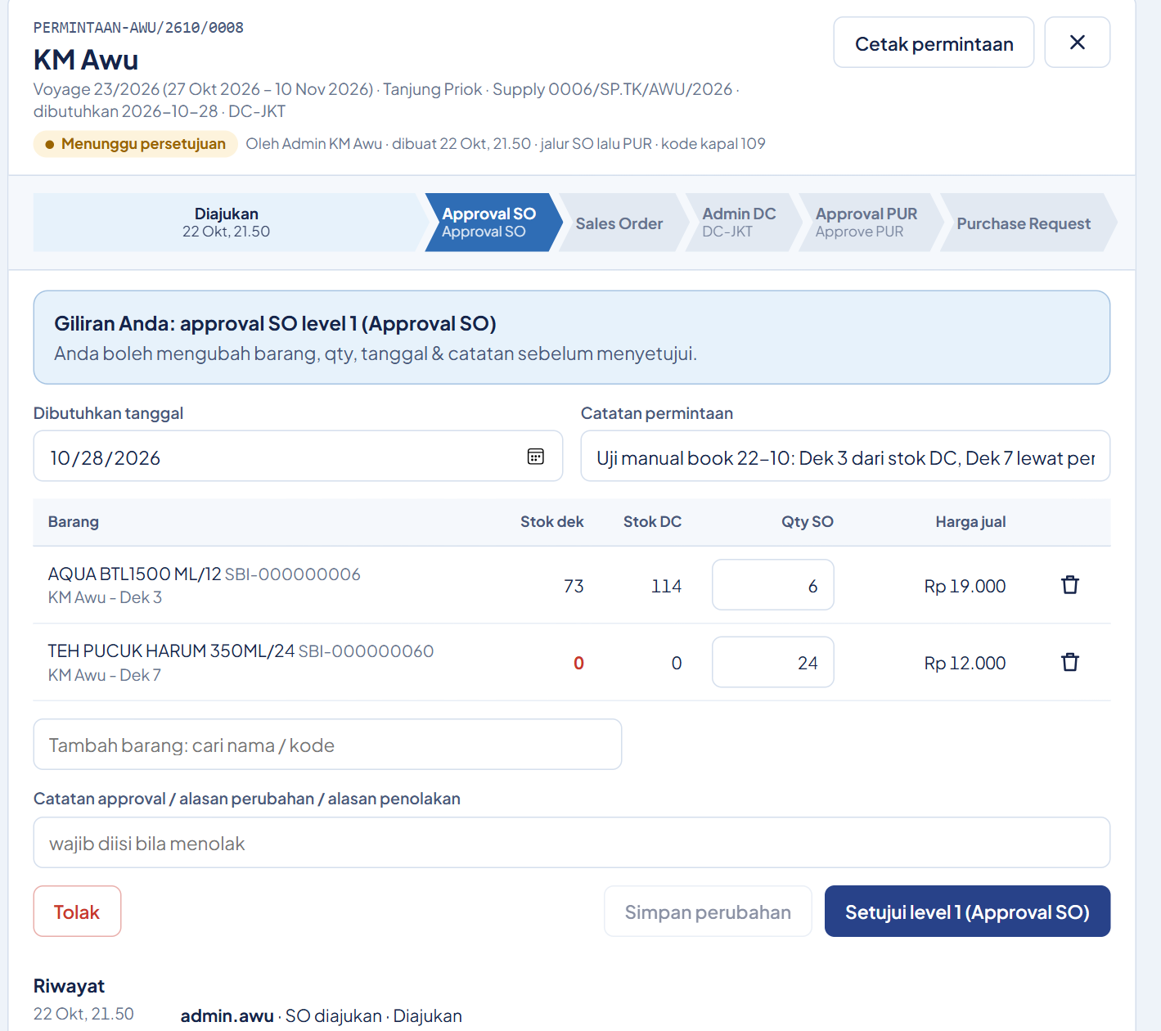
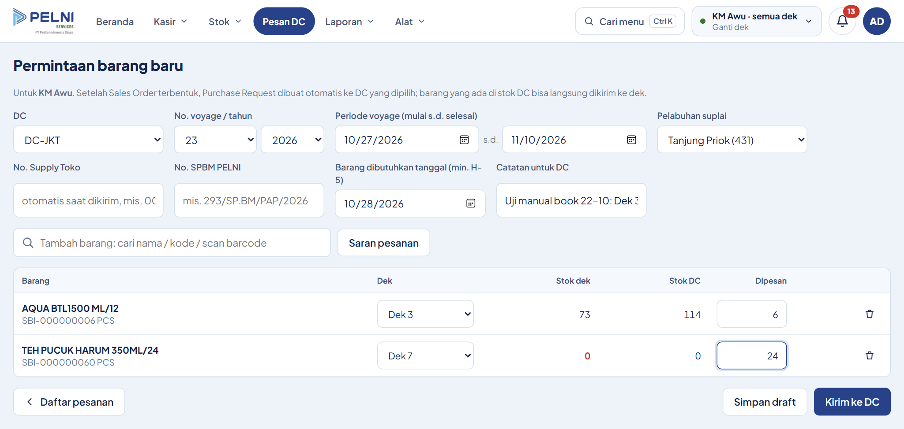
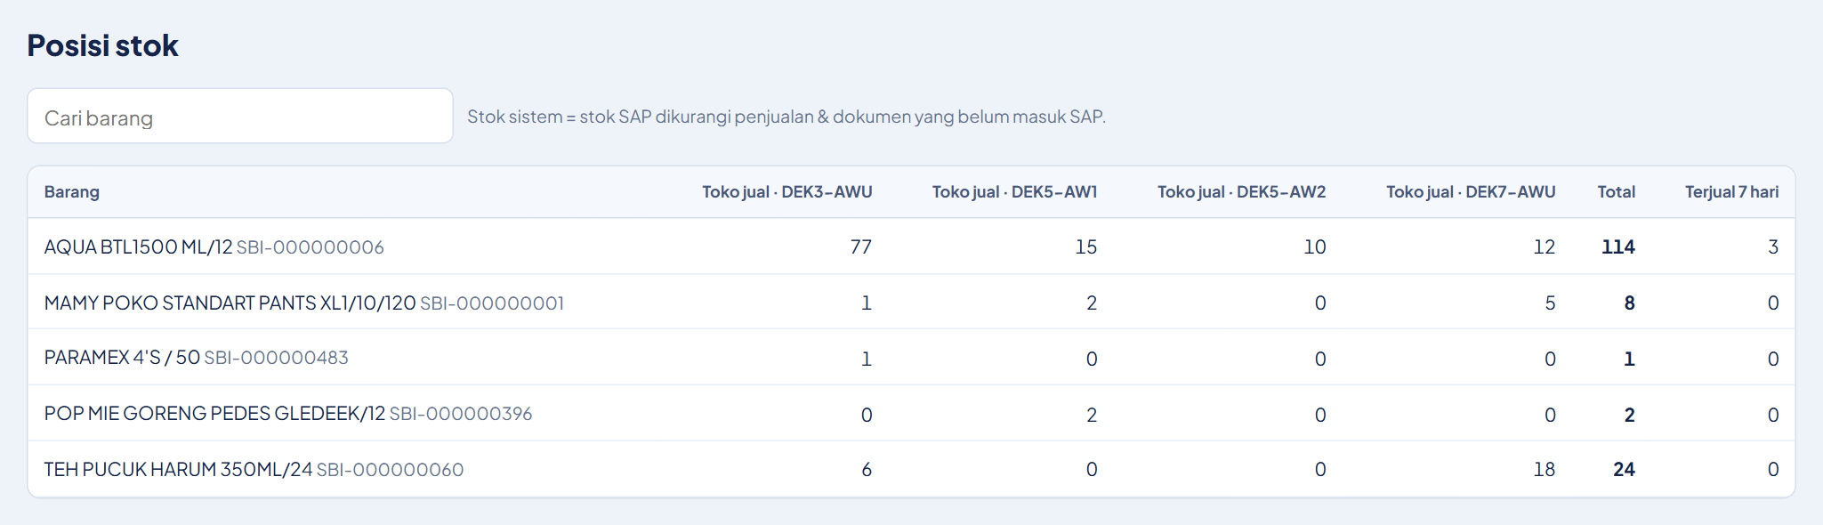
Fitur utama aplikasi web
Pesan ke DC
Pilih barang dan dek tujuan, lalu kirim permintaan ke DC.
Persetujuan berjenjang
Status tiap tahap terlihat; setelah disetujui menjadi Sales Order di SAP.
Posisi stok per dek
Stok setiap dek, total, dan penjualan 7 hari dalam satu tabel.
Notes:
Tiga fitur utama aplikasi web: admin kapal memesan barang ke DC per dek; setiap permintaan disetujui berjenjang dan statusnya terlihat per tahap, lalu menjadi Sales Order di SAP; dan posisi stok setiap dek terpantau dalam satu tabel.

Slide 6
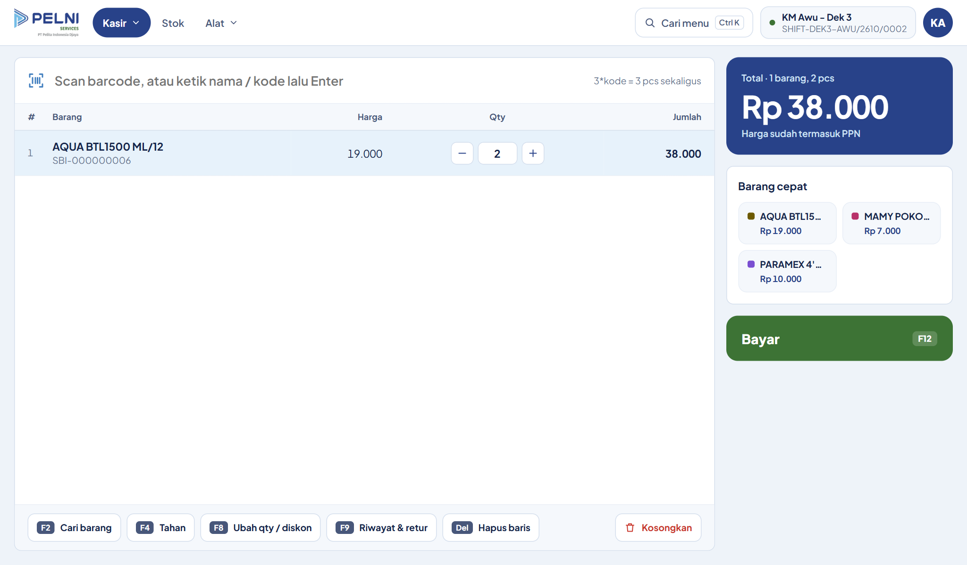
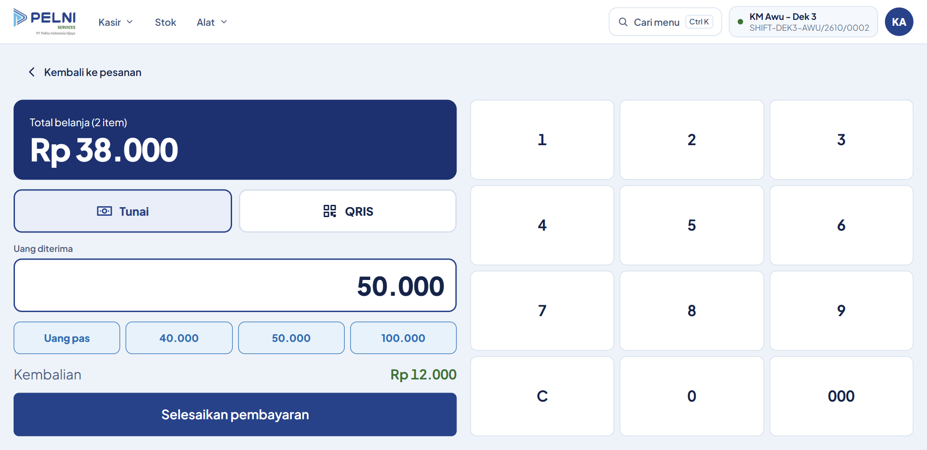
Kasir di setiap dek
1
Scan barang
barcode, atau ketik nama/kode
2
Bayar
tunai atau QRIS, kembalian otomatis
3
Struk tercetak
cetak ulang dari riwayat
4
Kirim Delivery Order
penjualan harian masuk SAP
Notes:
Di setiap dek, kasir cukup scan barang, menerima pembayaran tunai atau QRIS dengan kembalian dihitung otomatis, lalu struk tercetak. Di akhir hari, penjualan dikirim ke SAP sebagai Delivery Order.

Slide 7



Keunggulan PID POS
Transparan
Terkendali
Terintegrasi
Stok setiap dek dan status setiap permintaan terpantau real-time, lengkap dengan riwayatnya.
Persetujuan berjenjang di setiap tahap, dan setiap persetujuan tercatat lengkap dengan siapa dan kapan.
Dokumen SAP Business One dibuat otomatis, dan penjualan harian setiap dek masuk SAP sebagai Delivery Order.
Notes:
Keunggulan PID POS ada tiga. Transparan: stok setiap dek dan status permintaan terpantau real-time. Terkendali: setiap tahap disetujui berjenjang, dan setiap persetujuan tercatat lengkap dengan siapa dan kapan. Terintegrasi: dokumen SAP dibuat otomatis, termasuk penjualan harian setiap dek sebagai Delivery Order.

Slide 8
Terima Kasih
PID POS · Satu alur, dari kapal sampai kasir.
PT Pelita Indonesia Djaya (PELNI Services)
Notes:
PID POS: satu alur, dari kapal sampai kasir. Terima kasih.

